Slide 3
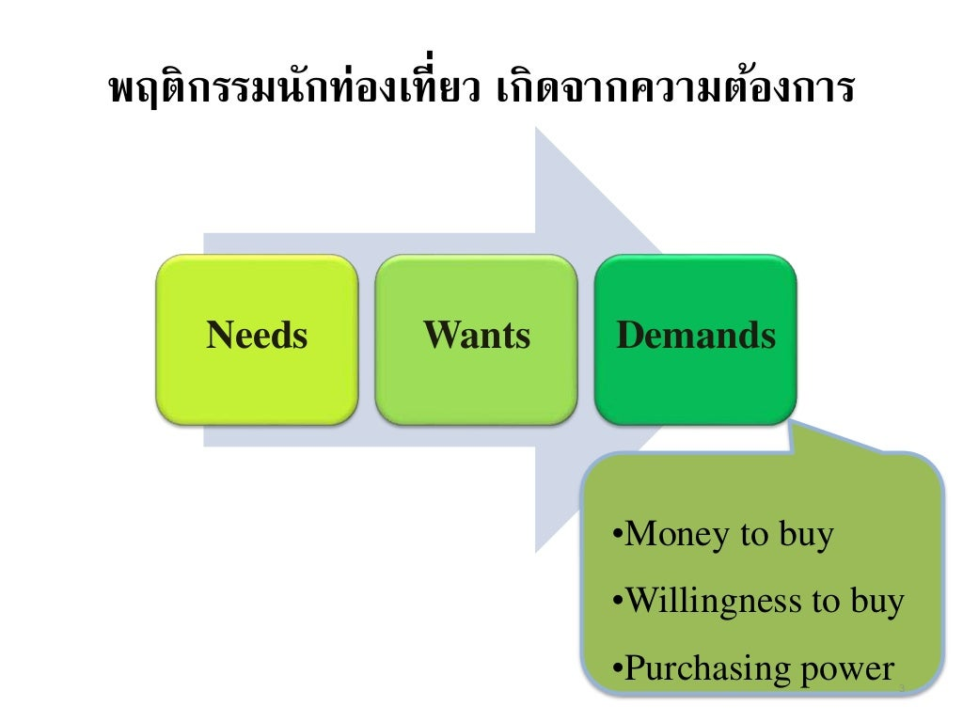

Slide 5
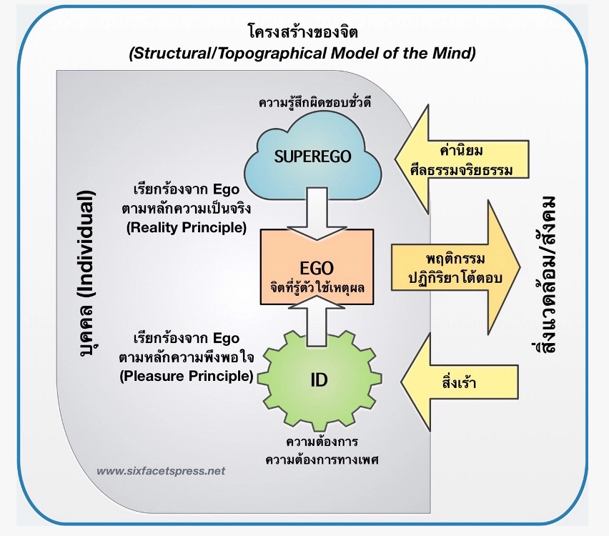
คิดถึงศิลธรรมและจรรยาบรรณ เป็นแนวทางสำหรับการตัดสินใจ
กาละเทศะ บรรทัดฐาน และ วัฒนธรรม

Slide 6
https://www.16personalities.com/th/%E0%B9%81%E0%B8%9A%E0%B8%9A%E0%B8%97%E0%B8%94%E0%B8%AA%E0%B8%AD%E0%B8%9A%E0%B8%9A%E0%B8%B8%E0%B8%84%E0%B8%84%E0%B8%A5%E0%B8%B4%E0%B8%81%E0%B8%A0%E0%B8%B2%E0%B8%9E
https://www.16personalities.com/th/%E0%B9%81%E0%B8%9A%E0%B8%9A%E0%B8%97%E0%B8%94%E0%B8%AA%E0%B8%AD%E0%B8%9A%E0%B8%9A%E0%B8%B8%E0%B8%84%E0%B8%84%E0%B8%A5%E0%B8%B4%E0%B8%81%E0%B8%A0%E0%B8%B2%E0%B8%9E

Slide 7
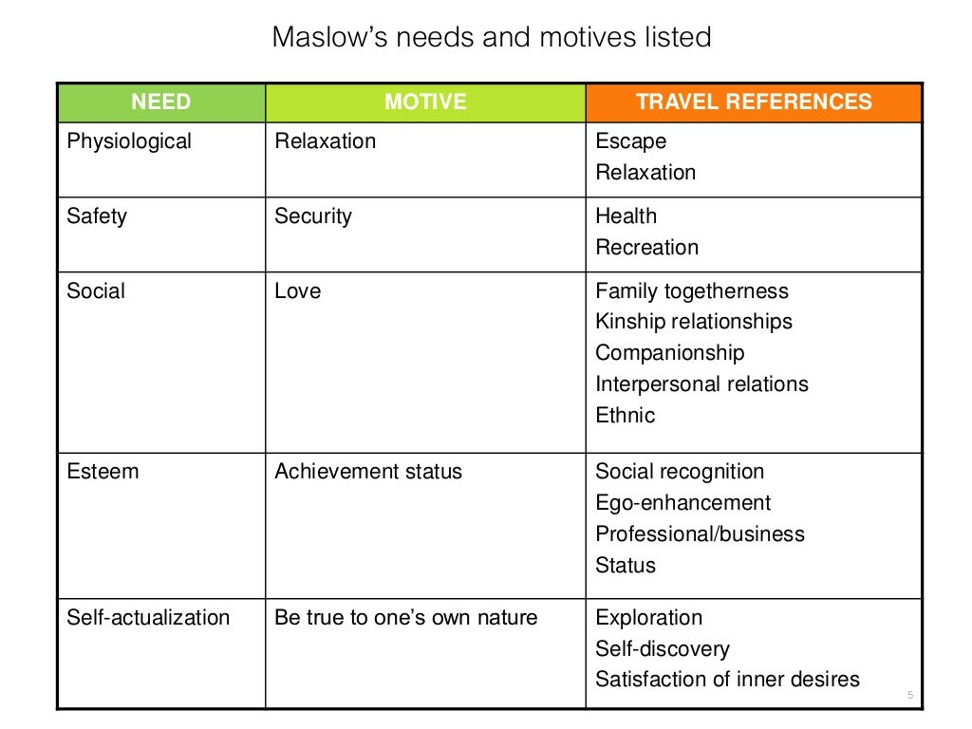

Slide 17
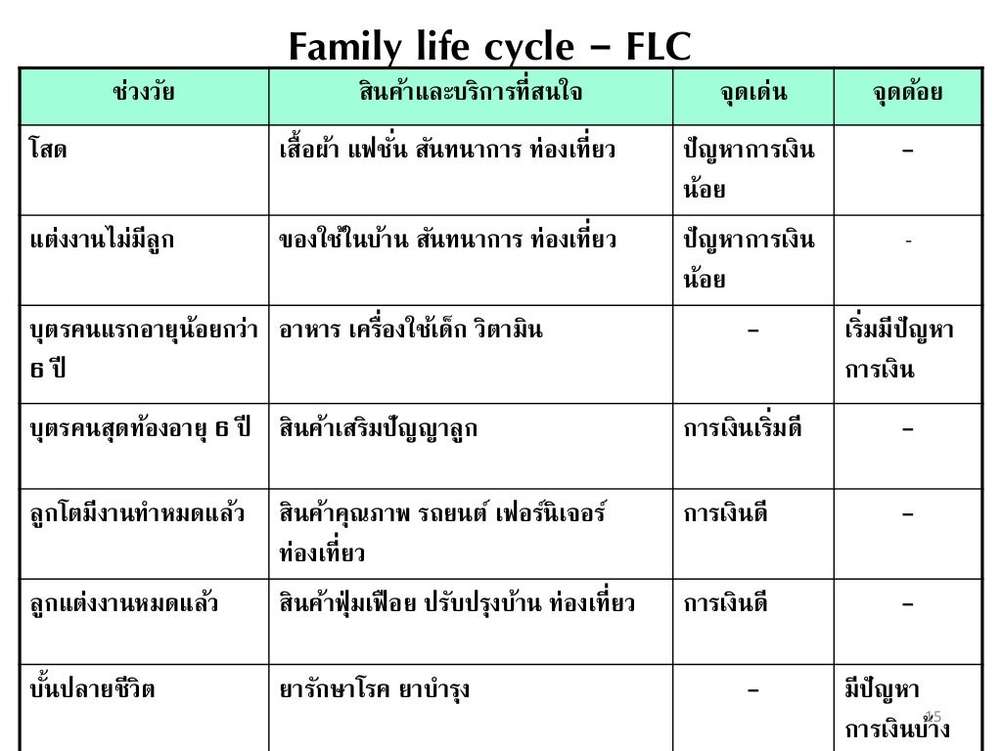

Slide 19
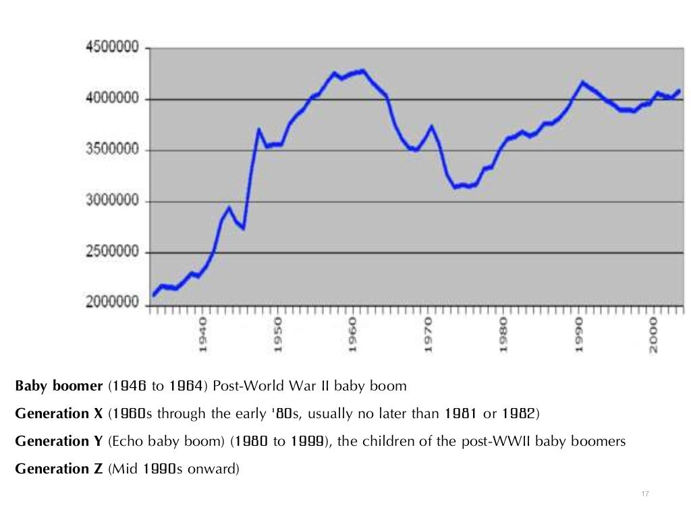

Slide 23
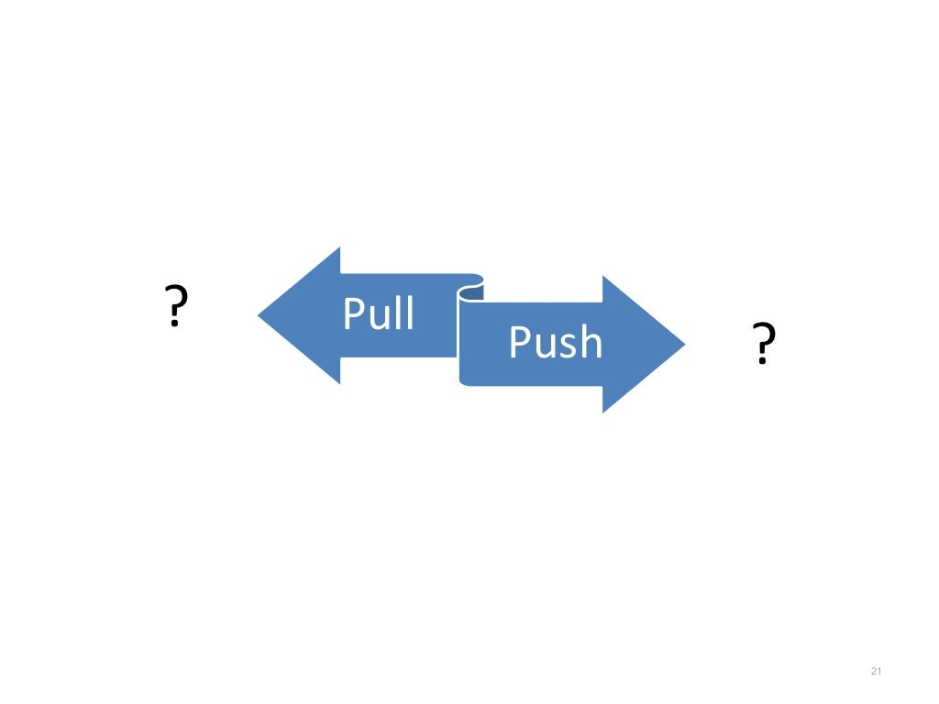

Slide 31
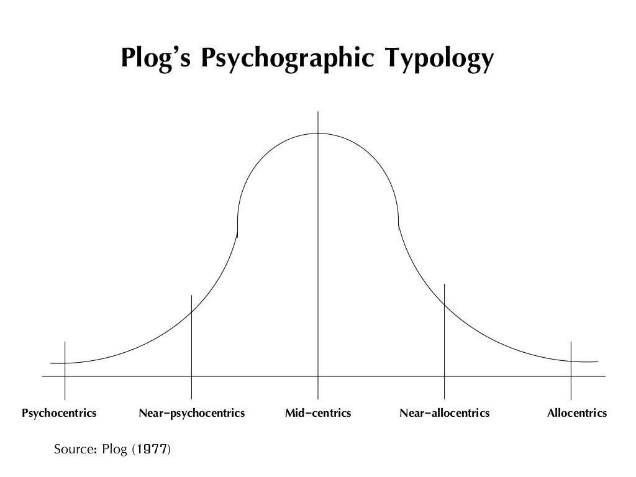

Slide 72
